Slide 1
Seien Sie smart und nicht am Phone.
Firma, Anlass, Datum
Name

Slide 2
Unfälle im Strassenverkehr, 2022
  21 898 Verletzte
  Davon 4002 Schwerverletzte
  241 Getötete
Quelle: Polizeilich registrierte Strassenverkehrsunfälle, Status 2023

Slide 3
Mögliche Ursachen von Verkehrsunfällen
Schwerverletzte und Getötete, 2022
Mögliche Ursache | Anzahl | in %
Unaufmerksamkeit/Ablenkung | 1320 | 31 %
Vortrittsmissachtung | 958 | 23 %
Geschwindigkeit | 810 | 19 %
Alkohol | 547 | 13 %
Einwirkung Betäubungs-/Arzneimittel | 198 | 5 %
  Quelle: BFU SINUS 2023
Notes:
Wenn die Polizei Unfälle erfasst, orientiert sich dies an juristischen Kriterien: Man muss den Vortritt beachten. Man muss sich an die Geschwindigkeitslimite halten. Man darf nicht alkoholisiert fahren.
Im Durchschnitt der letzten Jahre waren Vortrittsmissachtungen und Unaufmerksamkeit/Ablenkung die häufigsten Hauptursachen für Unfälle mit Schwerverletzten oder Getöteten.
Dies Darstellung sagt aber nicht wirklich viel über die Ursachen aus -> Warum hat jemand den Vortritt missachtet? Hat er es übersehen? Oder tat er es absichtlich?

Slide 4
Unfallrisiko
Handynutzung generell erhöht das Unfallrisiko um den Faktor 3,6.
Besonders gefährlich ist die manuelle Bedienung des Handys:
Nachrichten schreiben erhöht das Unfallrisiko um den Faktor 6,1.
Das Bedienen elektronischer Geräte (Navi, Radio etc.) erhöht das Unfallrisiko um den Faktor 2,5.
Gespräche mit Mitreisenden erhöhen das Unfallrisiko um den Faktor 1,4.
Das Greifen nach Gegenständen – z. B. auf der Rückbank im Auto – erhöht das Unfallrisiko um den Faktor 9,1.
Quelle: Dingus et al., 2016

Slide 5
Reaktionsgeschwindigkeit
In der Regel reagieren Fahrzeuglenkende innerhalb von 2 Sekunden.
Ist der Fahrer oder die Fahrerin abgelenkt, verlängert sich die Reaktionszeit um rund einen Drittel. Somit ist natürlich auch der Bremsweg länger.

Slide 6
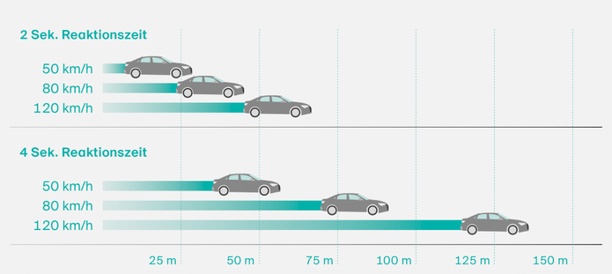
Reaktionsweg
Bei einer Reaktionszeit von drei Sekunden legen Lenkerinnen und Lenker auf der Autobahn 100 Meter zurück, bevor sie überhaupt fähig sind, zu handeln – dies entspricht der Länge eines Fussballfeldes.

Slide 7
Mögliche Rechtsfolgen
Wer während der Fahrt ohne Freisprecheinrichtung telefoniert, wird mit
100 CHF gebüsst.
Telefonieren während der Fahrt ohne Freisprecheinrichtung – falls deswegen ein Unfall verursacht wurde – hat in der Unfallversicherung auch schon zu Leistungskürzungen wegen Grobfahrlässigkeit geführt.
Auch das Telefonieren am Steuer mit Freisprecheinrichtung während der Fahrt sowie das Schreiben von SMS während der Fahrt kann insbesondere dann zu einer Verurteilung wegen Verletzung der Verkehrsregeln führen, wenn der Fahrzeugführer deswegen seinen Vorsichtspflichten nicht mehr genügt, sein Fahrzeug also nicht mehr beherrscht.

Slide 8
So kommen Sie gut an
  Vor der Fahrt:
  Flugmodus im Smartphone aktivieren
  Ziel ins Navigationssystem eingeben
  Musikplayliste wählen

Slide 9
So kommen Sie gut an
  Während der Fahrt:
  Blick auf den Verkehr richten. Ablenkende Tätigkeiten unterlassen.
  Keine Gegenstände im Auto suchen oder nach ihnen greifen.
  Ob mit oder ohne Freisprechanlage, Anrufe lenken ab: deshalb Telefongespräche nur im stehenden Auto, abseits der Fahrbahn führen.
  Keine Textnachrichten lesen oder schreiben.
→ Für dringende Erledigungen halten Sie am besten kurz an einem sicheren Ort an.

Slide 10

Video «Seien Sie smart und nicht am Phone.»

Slide 11
Mehr Informationen
Weitere Unfallverhütungstipps finden Sie auf bfu.ch.

